Slide 1
Qendra Burimore “Nënë Tereza” Lënda: Biologji Klasa: VII Njësia mësimore: Eshtrat, forma dhe ndëtimi i tyre
Mësimdhënësi: Mejreme Qela
Prizren 2020/21

Slide 2
Eshtrat, forma dhe ndërtimi i tyre
Njeriu lëviz me anë të sistemit lokomotor të lëvizjes. Këtë sistem e përbëjnë eshtrat dhe muskujt. Eshtrat forcojnë trupin dhe u japin mbështetje muskujve. Disa pjesë të skeletit i mbrojnë organet e mbrendshme, p.sh. mbrojnë trurin, zemrën dhe mushkëritë.

Slide 3
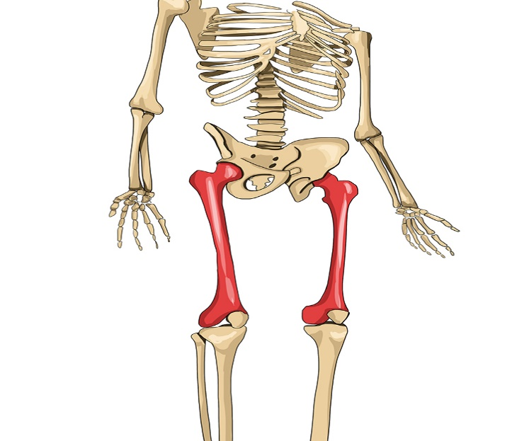
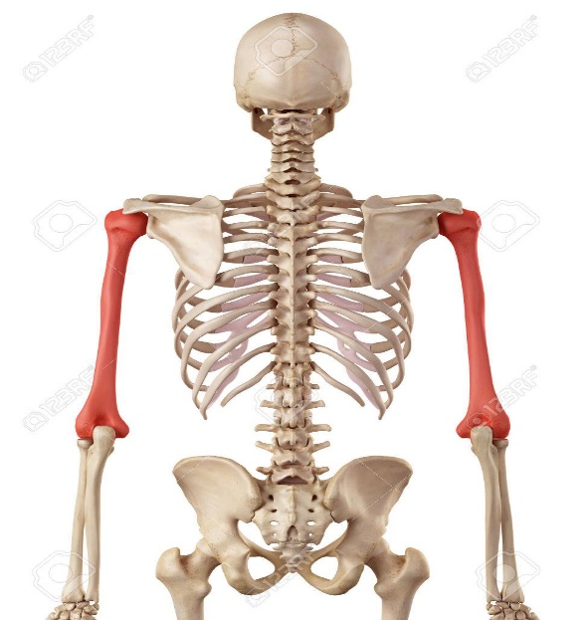
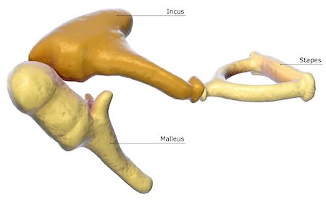
Forma dhe ndërtimi i eshtrave
Nëse shiqojmë me kujdes skeletin e njeriut mund të dallojmë forma të ndryshme të eshtrave:
eshtrat e gjata - (ashti i kofshës-femuri, ashti i krahut-humerusi),
eshtrat shpatuk - (eshtrat e kafkës, të kafazit të krahërorit dhe të komblikut)
eshtrat e shkurtëra - (unazat e kurrizit, eshtrat e shuplakës dhe të dorës).
Ashti më i gjatë i trupit të njeriut është femuri, kurse eshtrat më të imët janë tre eshtrat e dëgjimit të vendosur në veshin e mesëm.
Eshtrat më të vegjël
kudhra
yzengjia
humerusi
femuri
qekani

Slide 4
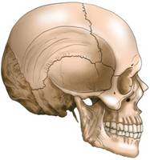
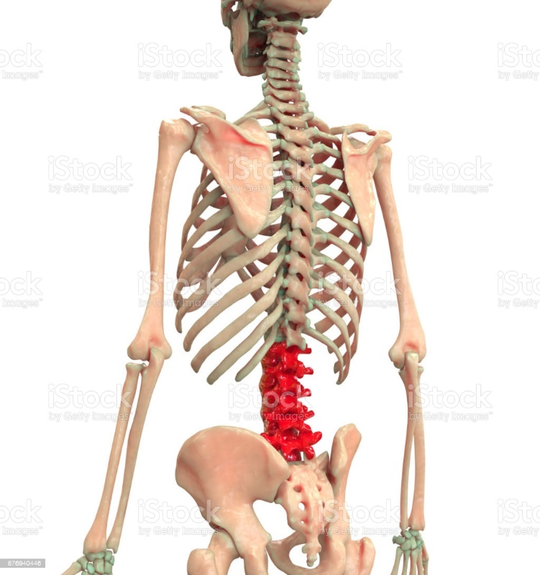
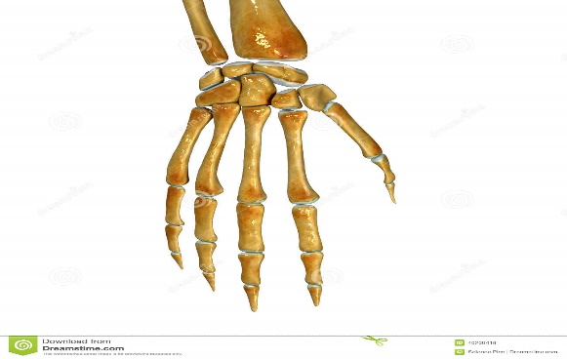
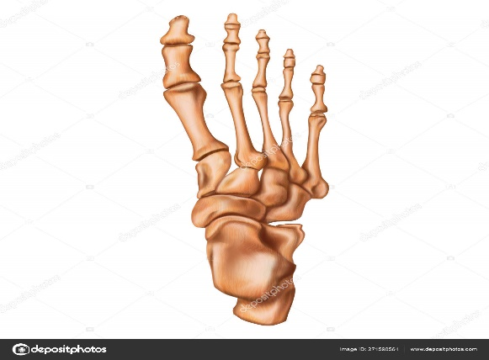
Forma dhe ndërtimi i eshtrave
Eshtrat shpatuk Eshtrat e shkurtër
kafka
Eshtrat e shuplakës
Unazat e kurrizit
Kafazi i krahërorit
Eshtrat e shputës
kombliku

Slide 5
Ndërtimi i ështrave
Për të studjuar ndërtimin e jashtëm dhe të mbrendshëm të eshtrave do të analizojmë një asht të gjatë të skeletit të njeriut. Nga ndërtimi i jashtëm shihet se skajet e tij janë të mufatura – mollëzat, të mbështjellura me ind kërcor. Pjesa e ashtit ndërmjet dy mollëzave është e mbështjellë me një shtresë të hollë por të fortë që quhet periost. Nëse bëhet prerja gjatësore e ashtit, nën periost ndodhet masa kompakte ashtrore, kurse mollëzat janë të mbushura me masën e fortë në formë sfungjerore.
Indi kërcor artikular
epifiza
mollëza
Ashti sfungjeror
Gypi i palcës
diafiza
Palca e verdhë
periosti
Indi kërcor artikular
epifiza

